Slide 1
Устройства памяти компьютера
Автор: Куанышбаева Ботагоз Аманатовна.
ГУ «Краснопресненская средняя школа отдела образования акимата Мендыкаринского района Костанайской области»

Slide 2
Память компьютера – специальное устройство для записи и хранения различного рода данных. Выделяют два типа памяти в компьютерном устройстве: оперативная и постоянная (внутренняя и внешняя).

Slide 3
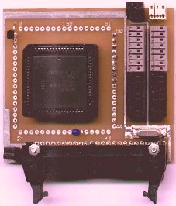
Внутренняя память
Постоянная память – устройство для долговременного хранения программ и данных. это место хранения информации, с которой он работает. Информация во внутренней памяти не сохраняется при выключении питания.
Память компьютера организована в виде множества ячеек, в которых могут храниться значения; каждая ячейка обозначается адресом. Размеры этих ячеек и, собственно, типы значений, которые могут в них храниться, отличаются у разных компьютеров. Некоторые старые компьютеры имели очень большой размер ячейки, иногда до 64 бит в каждой ячейке. Эти большие ячейки назывались "словами"

Slide 4
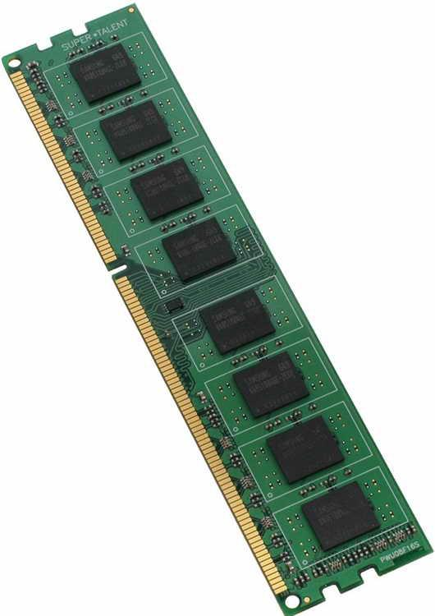
Оперативная память – устройство для хранения программ и данных, которые обрабатываются процессором в текущем сеансе работы. Устройства оперативной памяти иногда называют запоминающими устройствами с произвольным доступом. Это означает, что обращение к данным, хранящимся в оперативной памяти, не зависит от порядка их расположения в ней. Когда говорят о памяти компьютера, обычно подразумевают оперативную память, прежде всего микросхемы памяти или модули, в которых хранятся активные программы и данные, используемые процессором.

Slide 5
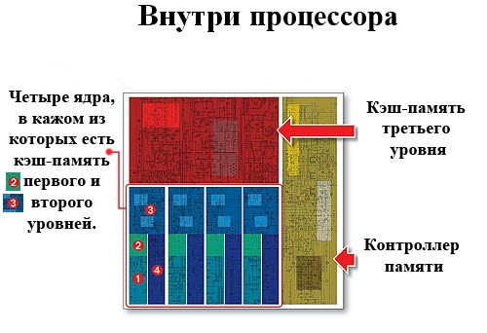
Кэш – память – служит для увеличения производительности компьютера, согласования работы устройств различной скорости. Кэш-память реализуется на микросхемах статической памяти SRAM (Static RAM), более быстродействующих, дорогих и малоёмких, чем DRAM. Современные микропроцессоры имеют встроенную кэш-память, так называемый кэш первого уровня размером до 384 Кбайт. Кроме того, на системной плате компьютера может быть установлен кэш второго уровня ёмкостью до 12 Мб.

Slide 6
Память типа ROM (ПЗУ)
В памяти типа ROM (Read Only Memory) или ПЗУ (постоянное запоминающее устройство), данные можно только хранить, изменять их нельзя. Именно поэтому такая память используется только для чтения данных. ROM также часто называется энергонезависимой памятью, потому что любые данные, записанные в нее, сохраняются при выключении питания. Поэтому в ROM помещаются команды запуска ПК, т.е. программное обеспечение, которое загружает систему.
ROM и оперативная память – не противоположные понятия. Часть адресного пространства оперативной памяти отводится хранения программного обеспечения, которое позволяет загрузить операционную систему.

Slide 7
BIOS
Термин «BIOS» употребляется по отношению к устройствам, совместимым с персональными компьютерами фирмы IBM. Для устройств, построенных на базе иных платформ, используются другие термины. Например, для компьютеров архитектуры SPARC набор микропрограмм может называться «PROM» или «Boot». BIOS материнской платы
В IBM PC-совместимом компьютере, использующем микроархитектуру x86, код BIOS хранится на микросхеме EEPROM (ЭСППЗУ — электрически стираемое перепрограммируемое постоянное запоминающее устройство).
Назначение BIOS:
проверка работоспособности оборудования
загрузка операционной системы (ОС);
предоставление API для работы с оборудованием;
настройка оборудования.

Slide 8
Свойства внутренней памяти:
Дискретность
Дискретные объекты состоят из отдельных частиц. Например, песок дискретен, т.к. состоит из песчинок. Память состоит из отдельных ячеек – битов.
Адресуемость
Во внутренней памяти компьютера все байты пронумерованы. Нумерация начинается с нуля. Порядковый номер байта называется его адресом. Занесение информации в память, а также извлечение ее из памяти, проводится по адресам.
Память можно представить как и многоквартирный дом, в котором каждая квартира – это байт, а номер квартиры – это адрес. Для того, чтобы почта дошла по назначению, необходимо указать правильный адрес. Именно так, по адресам, обращается к внутренней памяти процессор компьютера.

Slide 9
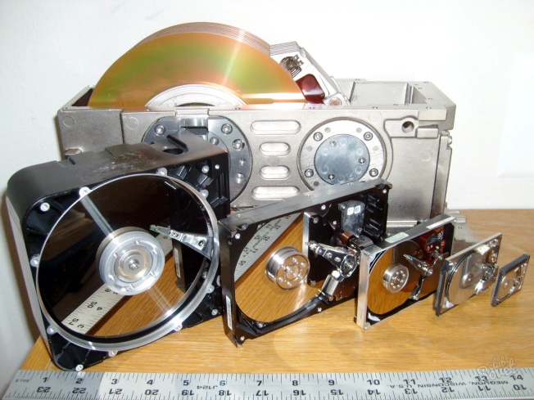
Внешняя память
Основной функцией внешней памяти компьютера является способность долговременно хранить большой объем информации (программы, документы, аудио- и видеоклипы и т. д.).
Устройство, которое обеспечивает запись/считывание информации, называется накопителем или дисководом, а хранится информация на носителях
В накопителях на гибких магнитных дисках (НГМД или дискетах) и накопителях на жестких магнитных дисках (НЖМД или винчестерах), в основу записи, хранения
и считывания информации положен магнитный принцип, а в лазерных дисководах — оптический принцип.

Slide 10
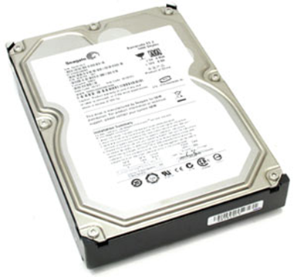
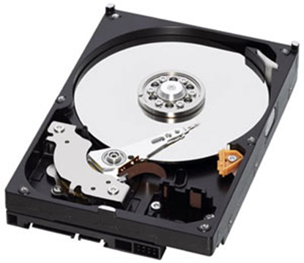
Жесткий диск
Жесткий диск (HDD — Hard Disk Drive) относится к несменным дисковым магнитным накопителям. Первый жесткий диск был разработан фирмой IBM в 1973 г. и имел емкость 16 Кбайт.
Жесткие магнитные диски представляют собой один или несколько дисков, покрытых слоем ферромагнитного материала, размещенных на одной оси, заключенных в металлический корпус и вращающихся с высокой угловой скоростью. За счет множества дорожек на каждой стороне дисков и большого количества дисков информационная емкость жестких дисков может в десятки тысяч раз превышать информационную емкость дискет и достигать сотен Гбайт. Скорость записи и считывания информации с жестких дисков достаточно велика (около 300 Мбайт/с) за счет быстрого вращения дисков (7200 об./мин).

Slide 11
Емкость жестких дисков
Основным параметром является емкость, измеряемая в гигабайтах. Средний размер домашнего современного жесткого диска составляет 120 — 250 Гбайт, причем этот параметр неуклонно растет.
1956 — продажа первого коммерческого жёсткого диска, IBM 350 RAMAC, 5 Мб. Он весил около тонны, занимал два ящика — каждый размером с большой холодильник
1991 — Максимальная ёмкость 100 Мб
1995 — Максимальная ёмкость 2 Гб
1997 — Максимальная ёмкость 10 Гб
1999 — IBM выпускает Microdrive ёмкостью 170 и 340 Мб
2002 — Взят барьер адресного пространства выше 137 Гб
2005 — Максимальная ёмкость 500 Гб
2007 — Hitachi представляет накопитель емкостью 1000 Гб

Slide 12
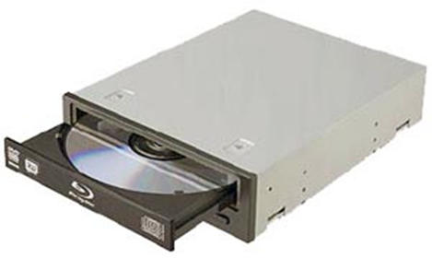
Лазерные диски и дисководы
Лазерные дисководы используют оптический принцип чтения информации.
На лазерных дисках CD (CD — Compact Disk, компакт диск) и DVD (DVD — Digital Video Disk, цифровой видеодиск) информация записана на одну спиралевидную дорожку (как на грампластинке), содержащую чередующиеся участки с различной отражающей способностью. Лазерный луч падает на поверхность вращающегося диска, а интенсивность отраженного луча зависит от отражающей способности участка дорожки и приобретает значения 0 или 1. Blu-ray Disc или сокращённо BD (от англ. blue ray — голубой луч и disc — диск) — это следующие поколение формата оптических дисков — используемый для хранения цифровых данных, включая видео высокой чёткости с повышенной плотностью.
Blu-ray (букв. «голубой-луч») получил своё название от коротковолнового 405 нм «синего» (технически сине-фиолетового) лазера, который позволяет записывать и считывать намного больше данных, чем на DVD, который имеет те же физические объёмы, но использует для записи и воспроизведения красный лазер большей длины волны (650 нм). Однослойный диск Blu-ray (BD) может хранить до 27 Гбайт информации.

Slide 13
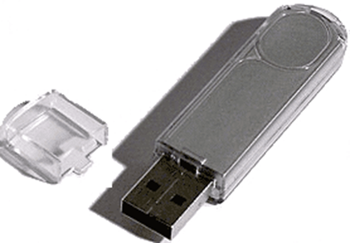
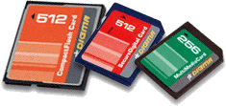
Устройства на основе flash-памяти
Flash-память - это энергонезависимый тип памяти, позволяющий записывать и хранить данные в микросхемах. Устройства на основе flash-памяти не имеют в своём составе движущихся частей, что обеспечивает высокую сохранность данных при их использовании в мобильных устройствах.
Флеш-память была открыта Фудзи Масуока, когда он работал в Toshiba в 1984.
USB Flash Drive(флэшка или флеш-накопитель) — носитель информации, подключаемый к компьютеру или иному считывающему устройству через стандартный разъём USB. Первоначально память была представлена в конструкции PC Card (стандарта PCMCIA) емкостью 2 до 64 Мбайт. Такая память предназначена для использования в портативных устройствах, например, цифровых фотокамерах, сотовых телефонах, плеерах, карманных компьютерах - органайзерах и карманных игровых устройствах. Подсоединение флэш-накопителя к компьютеру чаще всего осуществляется через порт USB.
Для работы флэш-дисков типа Linear Flash (по стандарту Международной ассоциации по картам памяти для персональных компьютеров) требуется специальное обеспечение: драйверы - Flash File System или программы уровня преобразования - File Translation Layer. В то же время карты памяти типа PC Card АТА Flash (АТА-флэш-карта) не нуждаются в таком обеспечении, так как поддерживаются операционной системой.
Для определения быстродействия и производительности USB-флэш-дисков используются стандартные программы и утилиты.

